Slide 1
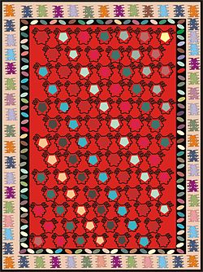
ЛИКОВНА КУЛТУРА 4. РАЗРЕД
ТЕМА: ОРНАМЕНТИ

Slide 2
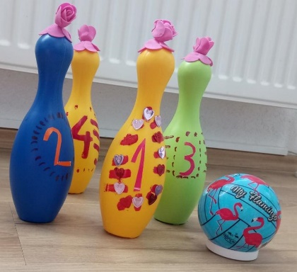
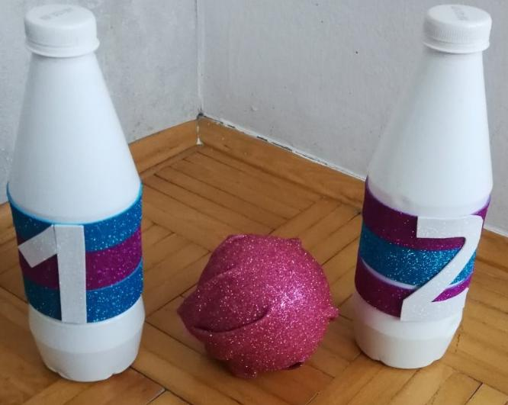
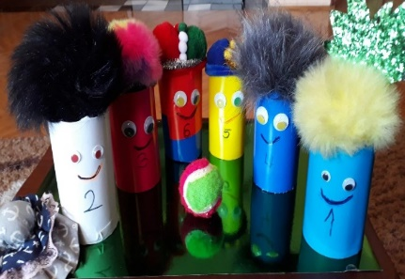
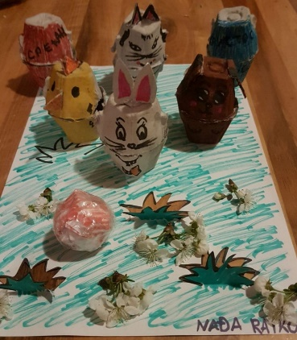
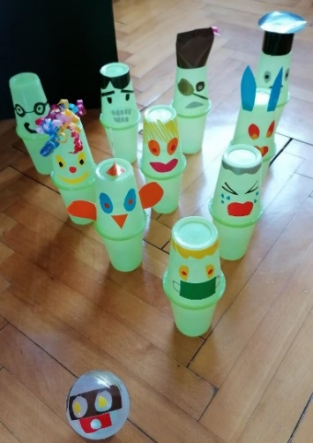
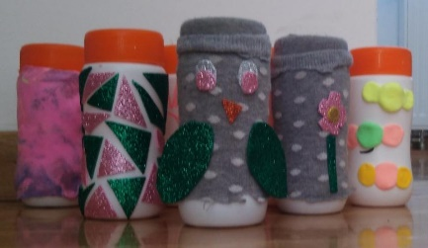
Ваши радови:
ЛИКОВНА КУЛТУРА 4. РАЗРЕД

Slide 3
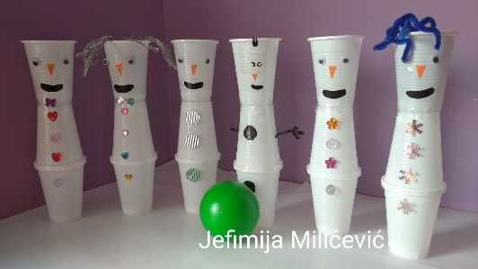
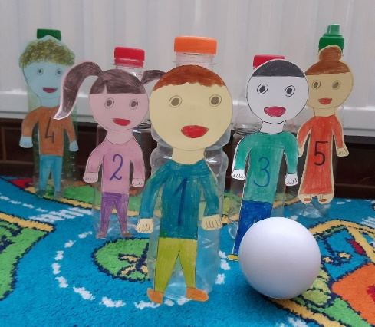
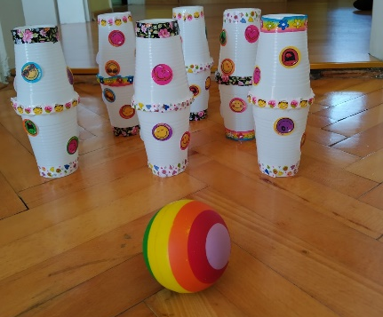
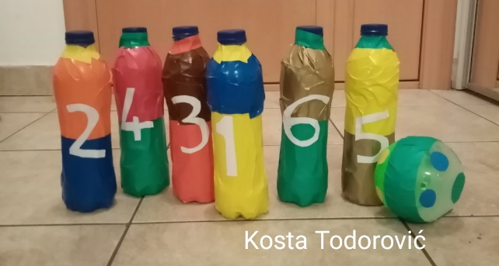
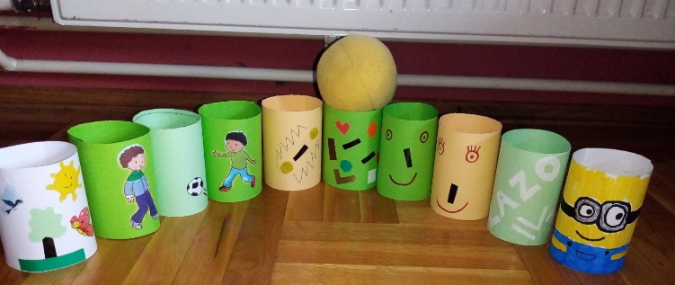
Ваши радови:
ЛИКОВНА КУЛТУРА 4. РАЗРЕД

Slide 4
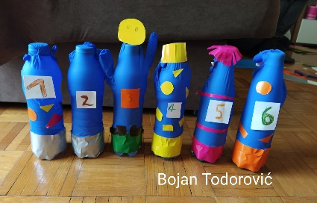
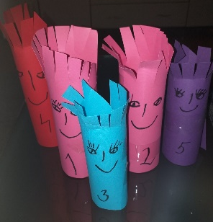
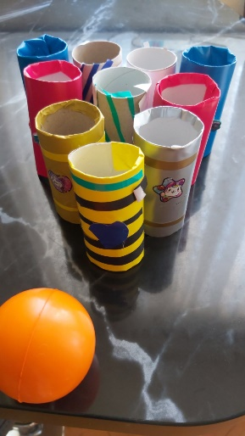
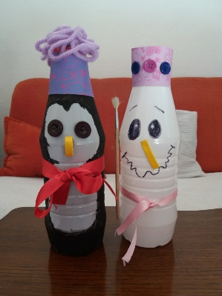
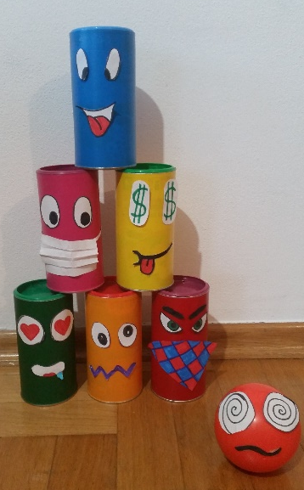
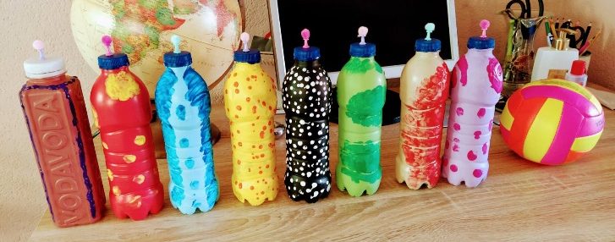
Ваши радови:
ЛИКОВНА КУЛТУРА 4. РАЗРЕД

Slide 5
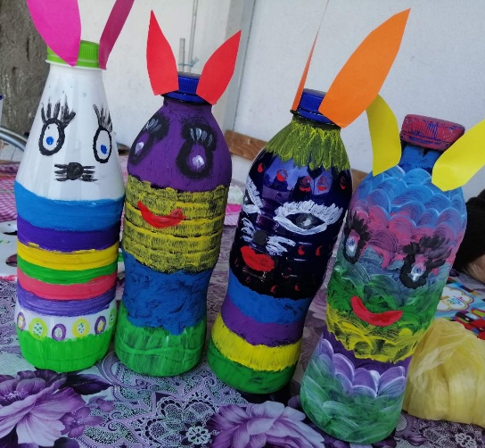
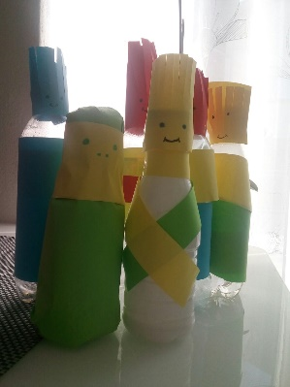
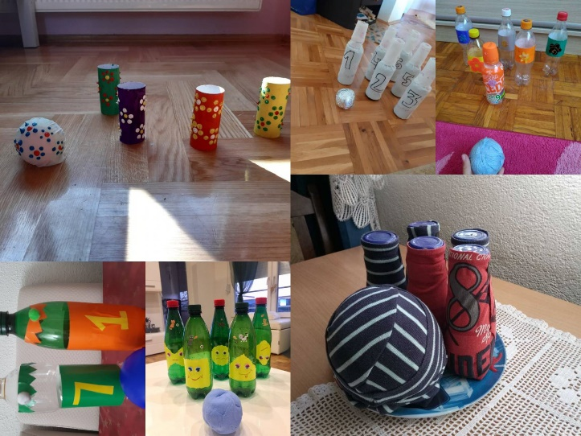
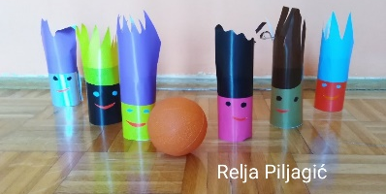
Ваши радови:
ЛИКОВНА КУЛТУРА 4. РАЗРЕД

Slide 6
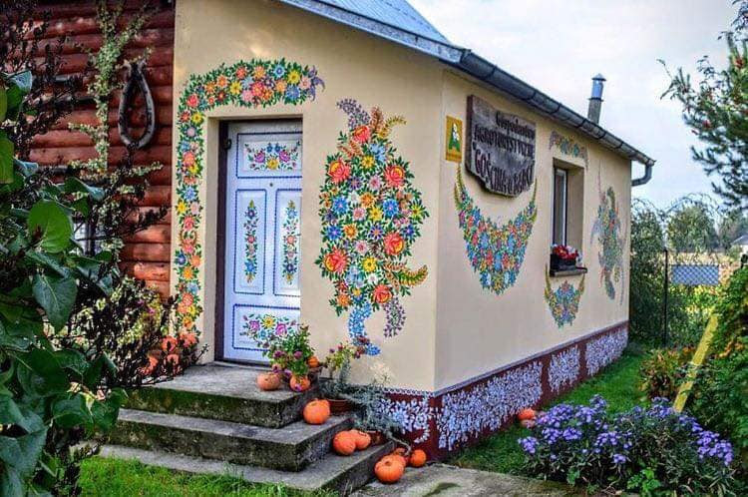
У околини ће нам поглед увијек привући оно што је живописно украшено, било да је ријеч о неком предмету, кући или згради.
ЛИКОВНА КУЛТУРА 4. РАЗРЕД

Slide 7
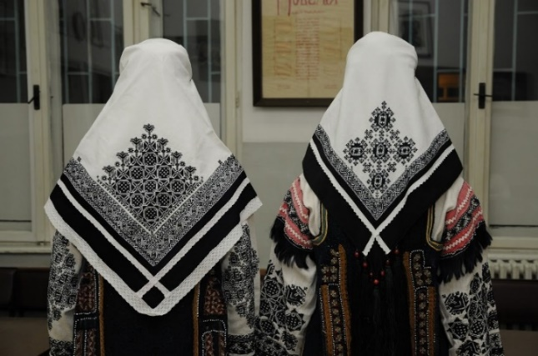
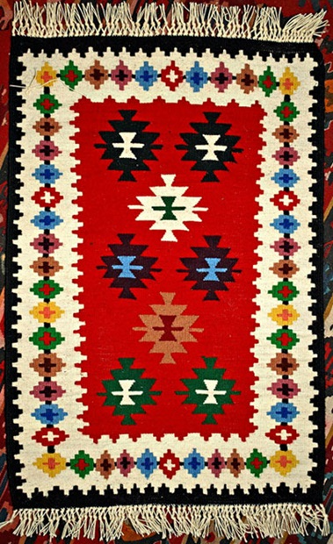
ЛИКОВНА КУЛТУРА 4. РАЗРЕД

Slide 8
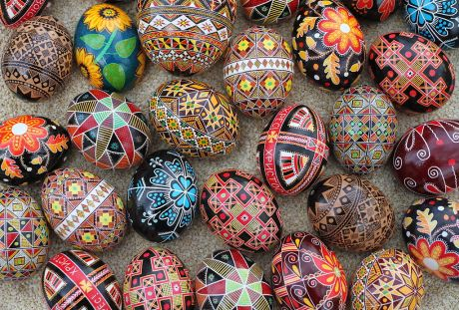
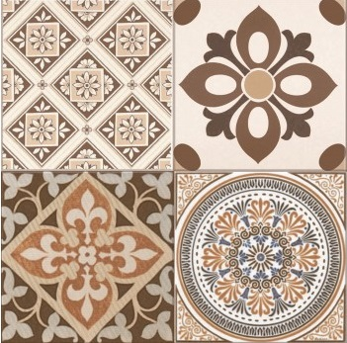
ЛИКОВНА КУЛТУРА 4. РАЗРЕД

Slide 9
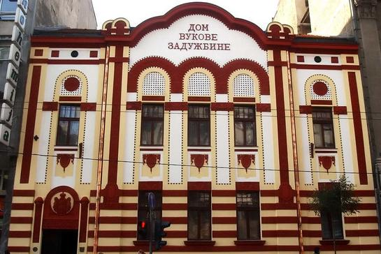
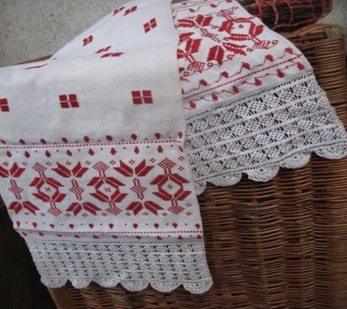
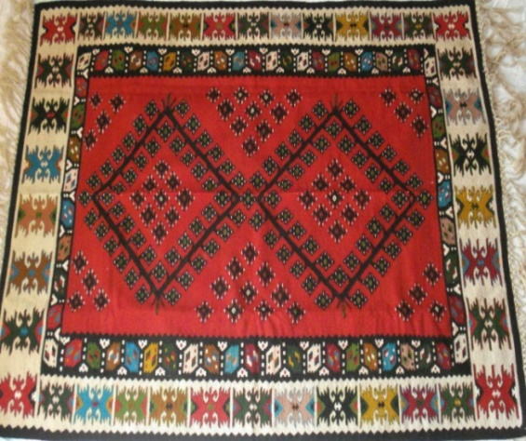
Шта je орнамент?
Орнамент је украсна шара у којој се понављају облици у низу.
Функција орнамента је декоративност.
Шаре се користе за украшавање зграда, предмета, народне ношње, пешкира, чаршафа, ћилима, тепиха итд.
ЛИКОВНА КУЛТУРА 4. РАЗРЕД

Slide 10
Када посматрате предмете украшене орнаментима и оне на којима нема шара, шта вам се више допада?
У орнаментима се узастопно понављају неки елементи или групе елемената.
Орнаменталне мотиве можемо подијелити на:
орнаменте са мотивима биљке
орнаменте са мотивима животиње
орнаменте са мотивима геометријских облика.
ЛИКОВНА КУЛТУРА 4. РАЗРЕД

Slide 11
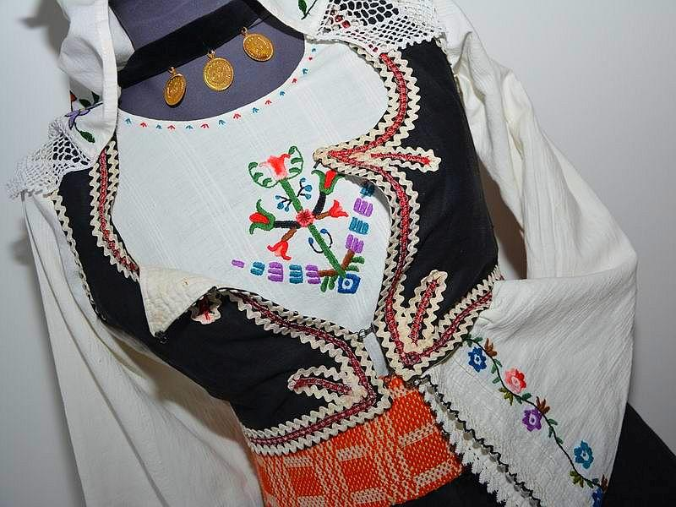
Oрнаменти са мотивима биљке
ЛИКОВНА КУЛТУРА 4. РАЗРЕД

Slide 12
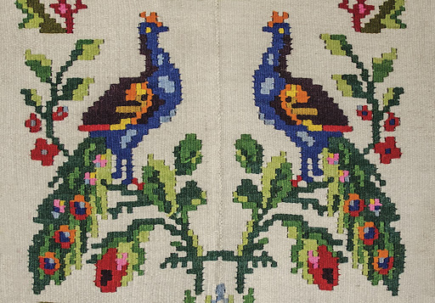
Орнамент са мотивима животиње
ЛИКОВНА КУЛТУРА 4. РАЗРЕД

Slide 13
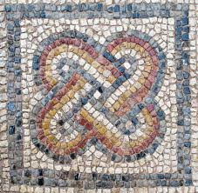
Орнаменти са мотивима геометријских облика
ЛИКОВНА КУЛТУРА 4. РАЗРЕД

Slide 14
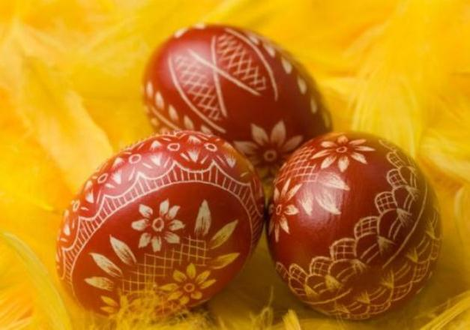
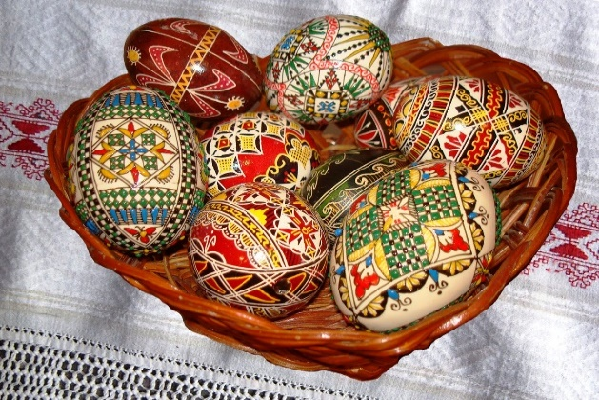
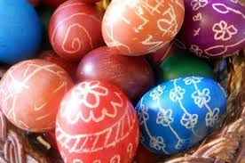
Орнаменте можете: цртати, сликати, вајати од пластелина, правити од папира и др.
Многе шаре имају симболично значење.
Васкршња јаја су обиљежје великог хришћанског празника Васкрса.
ЛИКОВНА КУЛТУРА 4. РАЗРЕД

Slide 15
Задатак за самосталан рад:
Нацртај џемпер какав желиш да имаш.
Украси га различитим орнаментима.
Прибор и материјал за рад:
лист из блока,
графитна оловка и
фломастери.
Нацртај оловком џемпер и шаре а онда их обој фломастерима!
Шаре понављај у правилним размацима.
ЛИКОВНА КУЛТУРА 4. РАЗРЕД

